Slide 1
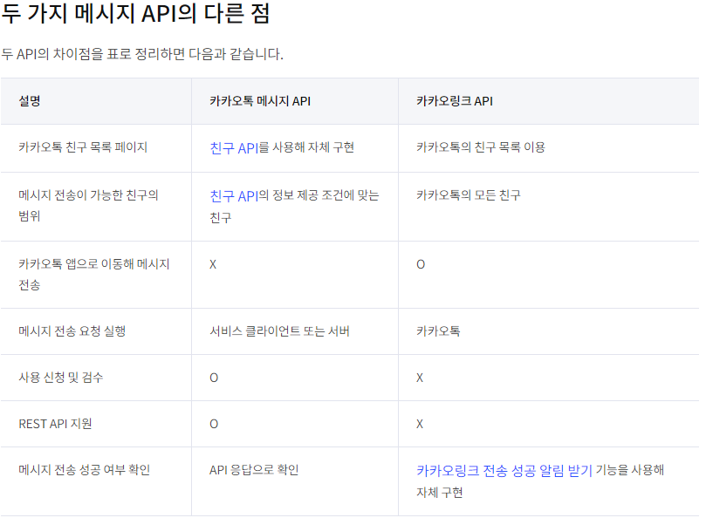
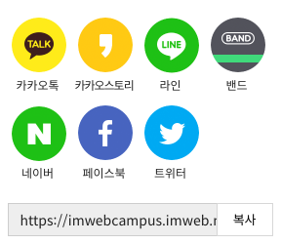
카카오톡 API
카카오링크
카카오톡으로 원하는 대상에게 링크 공유
카카오톡 메시지
나에게 메시지 보내기
로그인 되어있는 카카오계정의 카카오톡을 통해 나에게 메시지 보내는 형식
친구에게 메시지 보내기
카카오톡 플러스친구를 생성하여 등록되어있는 친구에게 메시지를 보내는 형식

